Slide 1




КОМИТЕТ ОБРАЗОВАНИЯ, НАУКИ И МОЛОДЕЖНОЙ ПОЛИТИКИ ВОЛГОГРАДСКОЙ ОБЛАСТИ
ГОСУДАРСТВЕННОЕ КАЗЕННОЕ ОБЩЕОБРАЗОВАТЕЛЬНОЕ УЧРЕЖДЕНИЕ
"ВОЛГОГРАДСКАЯ ШКОЛА-ИНТЕРНАТ "НАДЕЖДА"
Ресурсный центр по организации комплексного сопровождения детей с интеллектуальными нарушениями, тяжелыми множественными нарушениями развития

Slide 2


Направления деятельности РЦ
Методическое сопровождение организации и построения образовательной среды
для детей с ограниченными возможностями здоровья и детей-инвалидов
в общеобразовательной среде
Организация и проведение семинаров-практикумов по вопросам обучения детей
с ограниченными возможностями здоровья, детей-инвалидов
Организация и проведение мониторингов, в том числе по оценке качества оказания комплексной помощи детям с интеллектуальными нарушениями, с ТМНР
Проведение информационно-просветительской работы по вопросам обучения детей
с ограниченными возможностями здоровья, детей-инвалидов

Slide 3
Информационно – аналитическая деятельность
Создание информационной базы контингента детей, курируемых муниципальных районов:
Всего: 25 ОУ, МОУ д/с – 5.
Всего 918 обучающихся с ОВЗ, детей-инвалидов
Заключение договоров о сотрудничестве между РЦ и ОУ муниципальных районов, с общественными организациями и другими социальными партнерами:
с ОУ – 25 договоров;
с МОУ д/с – 5 договоров;
с ГАУ ДПО "ВГАПО" – 1 договор;
с ГБУ "Волгоградский ППМС-центр" – 1 договор;
с ГБУ СО "Кировский ЦСОН" – 1 договор;
с ФГБНУ "ИКП РАО" г. Москва – 1 договор;
с АНО "АРНТТ "Волгоградский технопарк" - 1 договор;
с ОАО "РЖД" (детская железная дорога) – 1 договор;
с АНО ВЦПА "Сфера"– 1 договор;
с ФГБОУ ВО "ВГСПУ" – 1 договор;
с ГОБУК ВО "ВГИИК" – 1 договор;
с МБУ ДО ДШИ "Воскресение" – 1 договор;
с ГБУЗ "Волгоградский клинический хоспис" – 1 договор;
с ФГБОУ ВО "ВГАФК" – 1 договор.

Slide 4
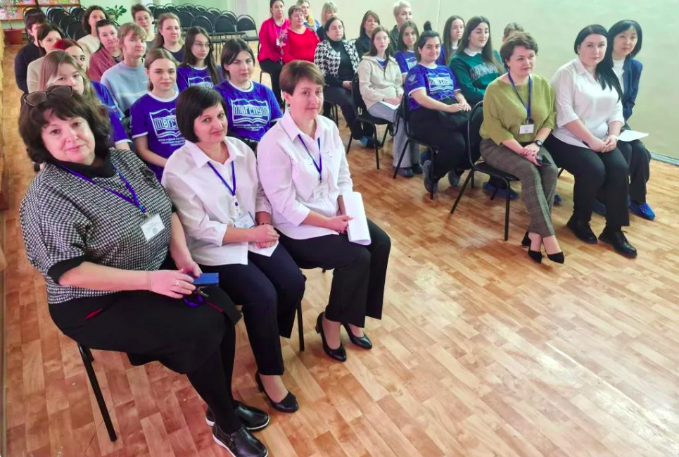
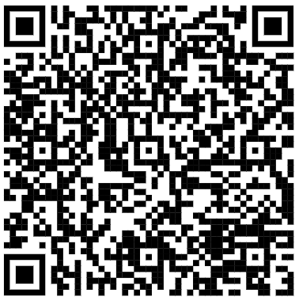
Методическое сопровождение реализации АООП
Региональный научно-практический семинар "Технологии индивидуализации в структуре обучения и воспитания детей с ОВЗ"
Марафон для родителей, воспитывающих детей с ограниченными возможностями здоровья "Ресурсный Родитель"

Slide 5

Консультирование педагогических работников и родителей (законных представителей) детей с ОВЗ, детей - инвалидов
Педагоги образовательных учреждений, родители получали практические рекомендации и методическую помощь:
МБОУ "Ольховская СШ"
МКОУ "Светлоярская СШ № 1"
МДОУ ДС № 13
МБОУ "Еланская СШ № 1"
МОУ ОШ № 59
МКОУ "Руднянская СОШ им. А.С. Пушкина"

Slide 6
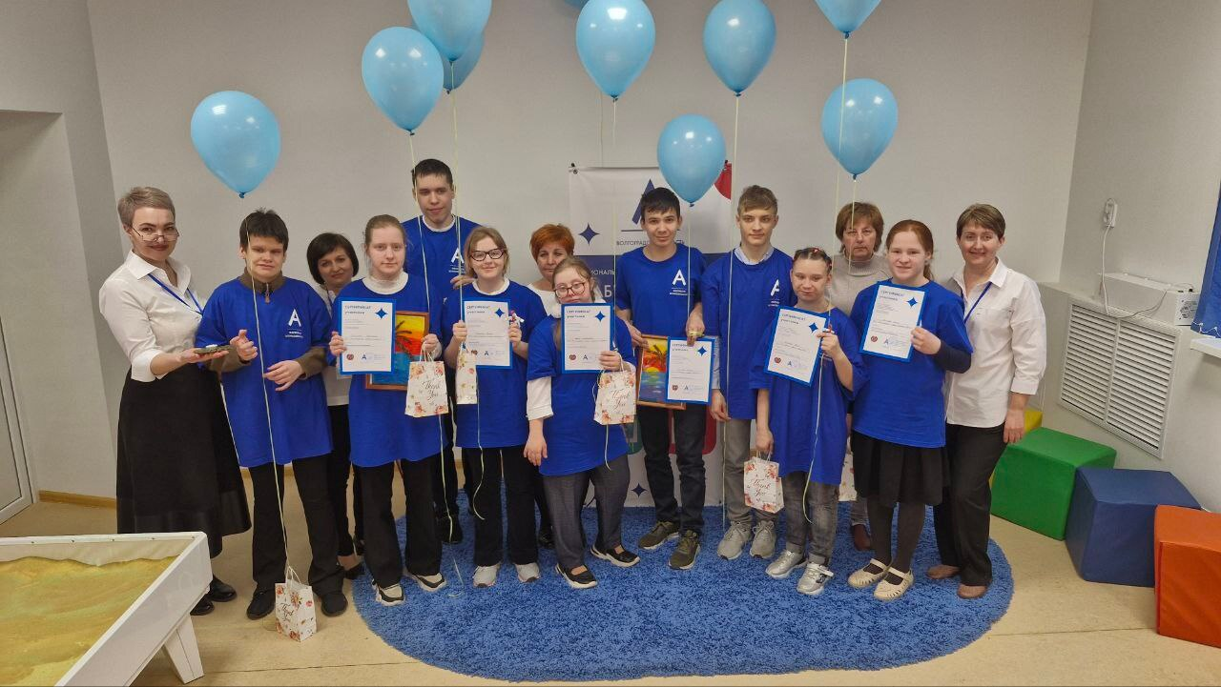
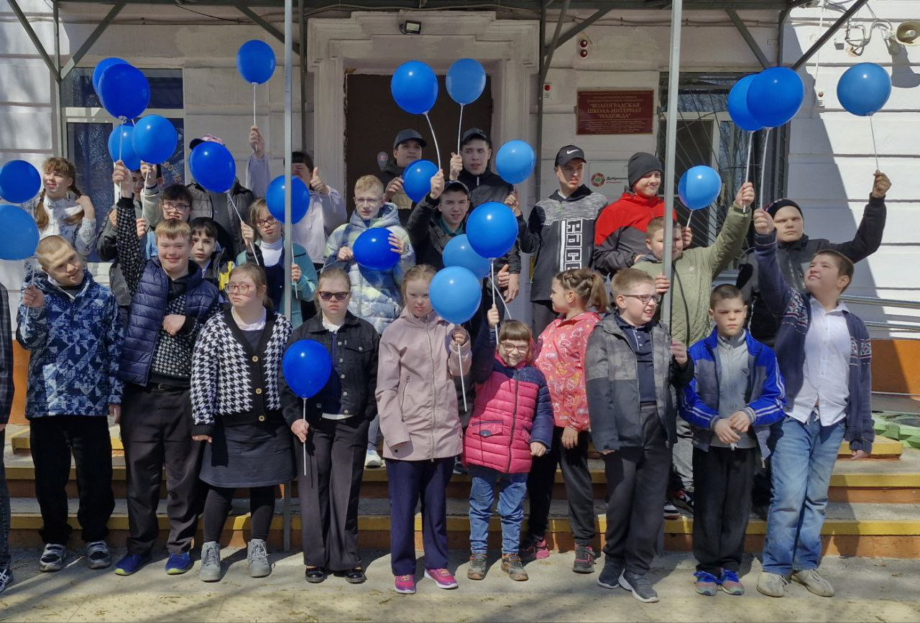
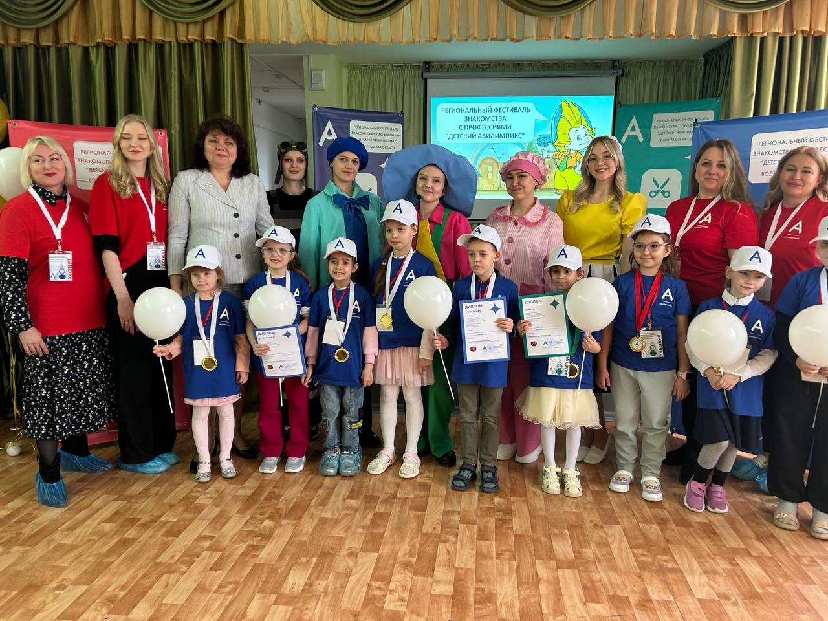
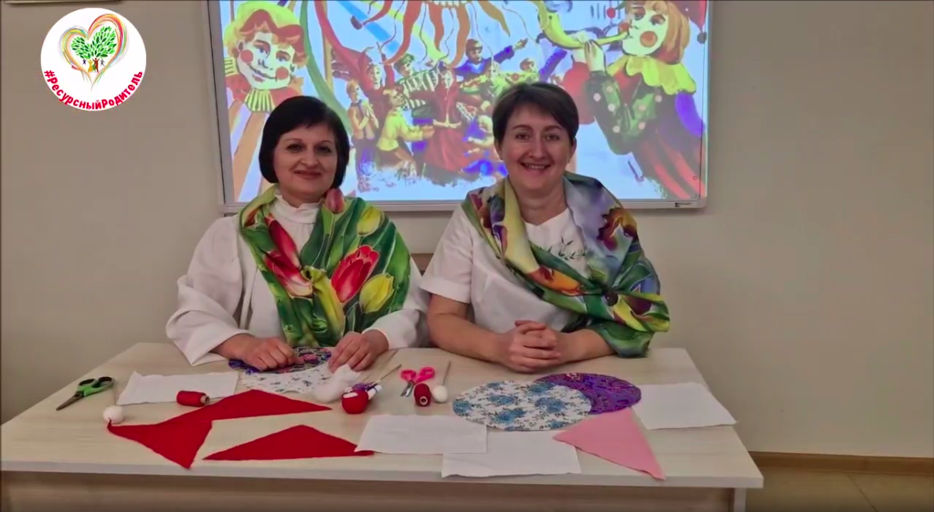
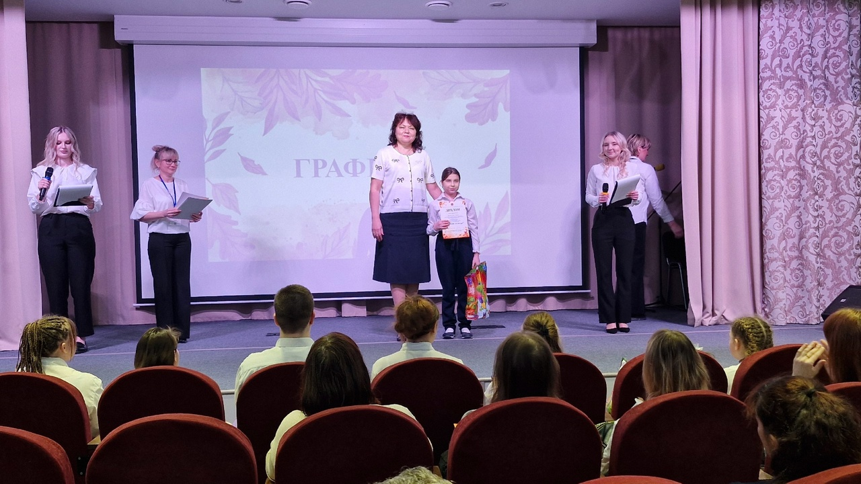

Мероприятия ресурсного центра

Slide 7
Перспективы функционирования ресурсного центра на 2025 - 2026 учебный год
Расширение связей РЦ с ОУ муниципальных районов общественными организациями, другими социальными партнерами.
Мониторинг потребностей педагогов, работающих с детьми с ОВЗ; детей – инвалидов; семей, воспитывающих детей с ОВЗ; детей – инвалидов с целью.
Обмен опытом с другими ресурсными центрами и организациями;
Продолжить работу по оказанию помощи семьям, воспитывающих детей раннего и дошкольного возраста;
Повышение квалификации в области современных методов диагностики, обучения и реабилитации.

